Slide 1


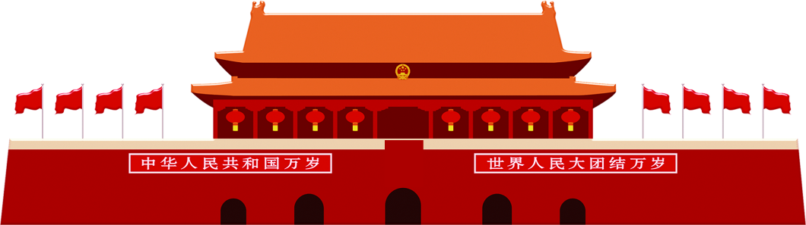
第六课 责任与角色同在
教师：文小语

Slide 2
第一部分
导入新课
目 录
第二部分
新课探究
第三部分
课堂小结
第四部分
课堂练习

Slide 3



第三单元
第六课 责任与角色同在
第一课时 我对谁负责 谁对我负责

Slide 4
一、我的角色 我的责任
自从走上自立的路程，每个人都有自己的责任。那么，什么是责任呢？
1.责任的含义
责任是一个人分内应当做的事情。

Slide 5
下面这些责任来自哪里？
顾客遵守商场秩序，排队付款。这个责任来自
道德的要求，法律规定
作为家庭成员，尊老爱幼，主动承担家务。这
个责任来自
道德的要求，法律规定
答应朋友的事一定要尽力做到。这个责任来自
对他人的承诺

Slide 6
分析说明
责任的来源
从已有的生活经历中，我们不难发现，责任来自对他人的承诺、职业要求、道德规范、法律规定等。

Slide 7
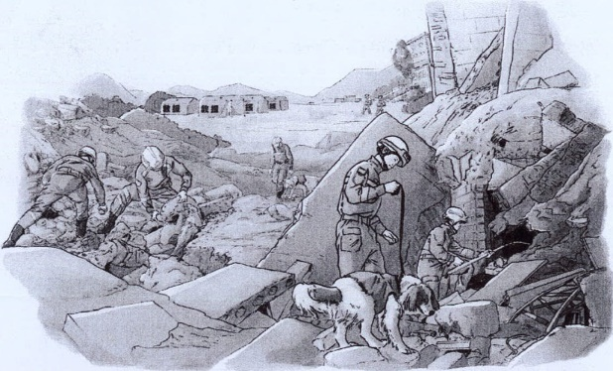
一场突如其来的地震，使整个城市变成了一片废墟。余震还未结束，救援工作已经迅速展开：消防队员在灭火，战士在寻找被困在废墟中的人，医生在临时搭建的帐篷里做手术，民政部门紧急运来救援物资，并在社会上组织募捐活动……

Slide 8
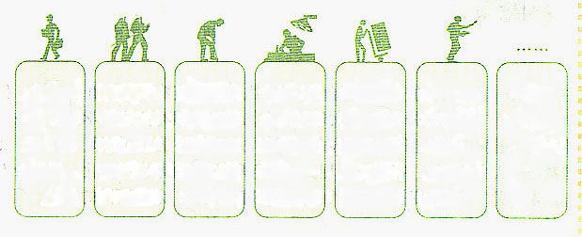
1.在救灾过程中，图中哪些人承担了责任？他们分别承担了什么责任？
2.社会上还有哪些人为救灾承担责任？
3.你可以为灾区人民做些什么？
消防队员：灭火
战士：寻找被困人员
医生：救治伤员
民政部门：运送救灾物资，组织募捐活动
社会各界：捐款捐物

Slide 9
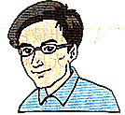
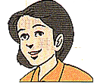

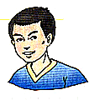

3.怎样认识角色
爸爸
妈妈
我
弟弟
老师

Slide 10
①在社会生活的舞台上，每个人都扮演着不同的 角色。
②随着时代发展和所处环境的变化，我们会不
断地变换自己的角色，调节角色行为。

Slide 11
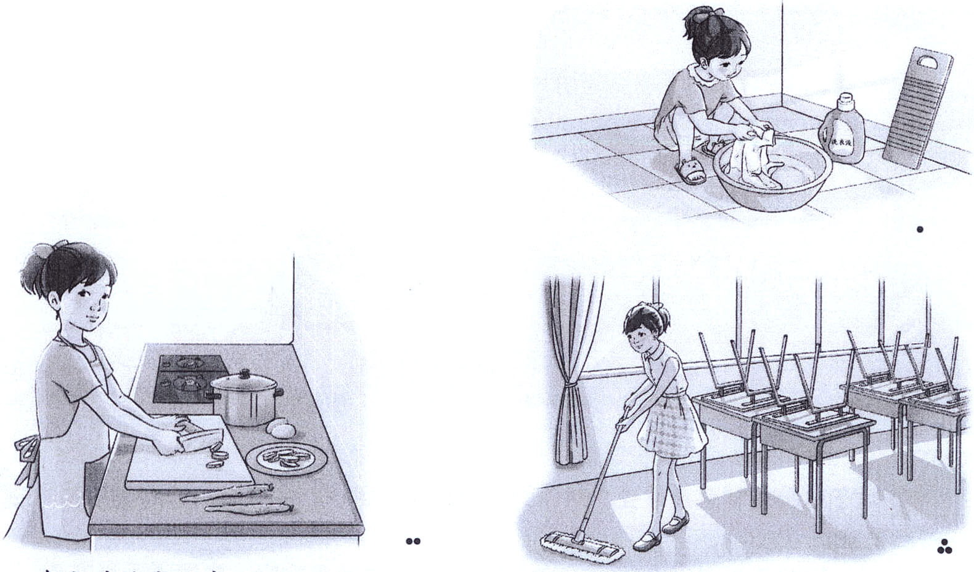
二、责任你我他
我们成长的过程，就是学会不断承担责任、勇于承担责任的过程。例如，自己洗衣服、做饭，为班级打扫卫生 ，选择绿色出行方式……

Slide 12
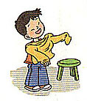
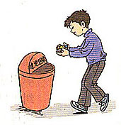
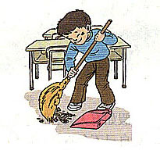
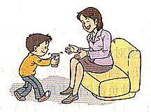
在当前的生活中：
1.哪些责任是你独自承担的？
2.哪些责任本该由你承担，却由其他人替你承担了？

Slide 13
1.哪些行为是自己对自己负责的表现？
（1）作为社会的一员，我们每个人首先要对自己负责。
（2）在我们成长的过程中，小到按时完成作业、为自己的一次约定守时。
（3）大到终身信守承诺、认真做事，都是对自己负责任的表现。

Slide 14
2.自己对自己负责有什么意义？（原因）
①只有对自己负责的人，才能使自己的潜能
得到充分挖掘和发挥，
②才有资格、有能力、有信心承担起时代和国家所赋予的使命。

Slide 15
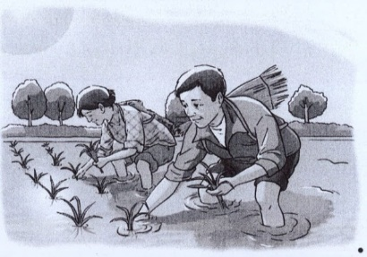
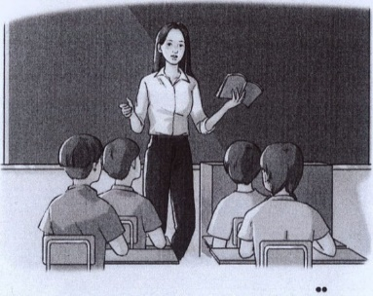
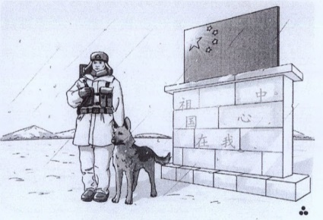
很多人也在为我们的成长和生活承担着责任。
我们享受的美好生活，无不受惠于他人对我们负的责任。
父母：
老师：
解放军战士：
我们应该学会感恩，主动关心、帮助和服务他人，在辛苦付出中体验对他人负责的快乐和幸福。

Slide 16
结 束 语
我们都生活在社会中，任何人脱离了社会就不可能生存和发展，更不可能成就任何事业。
社会是一个整体，人们在社会生活中都扮演着不同的角色，承担着不同的责任。
我对他人负责，他人也对我负责。只有人人具有责任心，自觉履行应尽的责任，我们才能共享更加幸福美好的生活。

Slide 17
第三单元
第六课 责任与角色同在
第二课时 做负责任的人

Slide 18


新课导入
“用什么料，充什么菜。”假如是一个萝卜，就里求做个水多肉脆的萝卜；假如是棵白菜，就力求做一颗瓷瓷实实的包心好白菜。
——杨绛

Slide 19

课前预习
承担责任往往伴随着获得回报的权利。这种回报，既包括物质方面，又包括精神方面。对我们而言，更重要的是精神方面的回报，如良好的 、获得新知识和 、赢得他人的尊重和 等。
自我感觉
技能
赞许

Slide 20

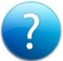
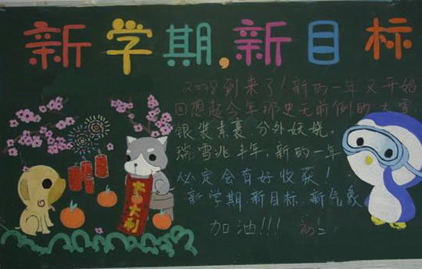
1
不言代价与回报
运用你的经验
在以下情境中，你会怎么做？
情境一：办黑板报时，其他的同学付出的更多，老师表扬你黑板报办得好。
提示
我会如实向老师反映情况，说自己只是一名协助者。

Slide 21
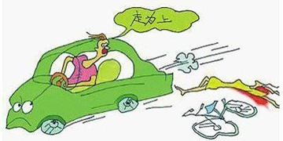
情境二：买早点时，店主多找了钱给你。
提示
我会将多的钱退给店主。
情境三：看到有人驾车撞人后逃逸。
提示
我会笔住车牌照拨话报警，并去救助被撞的人。

Slide 22
一、承担责任的代价和回报
（1）代价：承担责任不仅意味着付出时间、精力和金钱，而且意味着可能因为做得不好而责备，甚至受到处罚。
（2）回报：这种回报，既包括物质方面，又包括精神方面。对我们而言，更重要的是精神方面的回报，如良好的自我感觉、获得新知识和新技能 、赢得他人的尊重和赞许等。

Slide 23
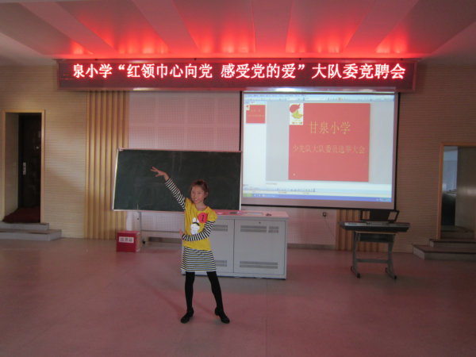
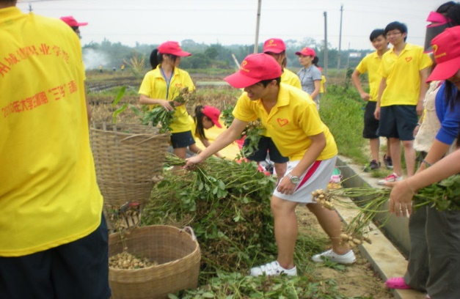
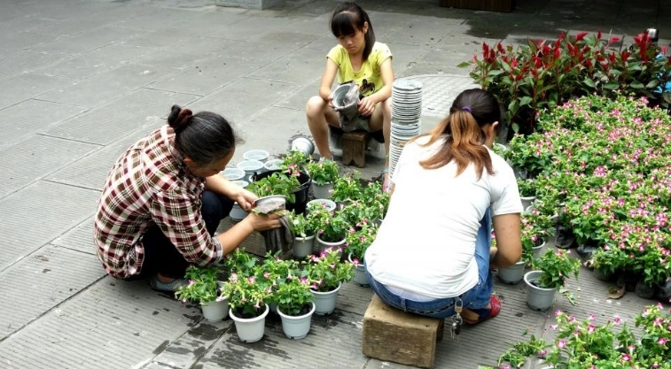
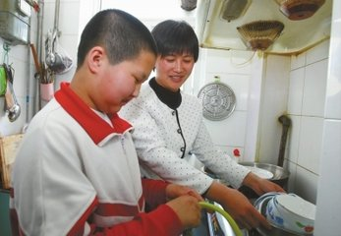
责
任

Slide 24

探究与分享
开学了，班上要进行班委改选，老师提倡大家自愿参加竞选，并说：“担任班委，你会有更多的机会为同学服务、参与班级管理，你的能力会得到锻炼和提高。这对每个人来说都是宝贵的人生体验。”小龙也想试试。
作为班级的一员你会参与班委的竞选吗？为什么？

Slide 25

同学说……
爸爸提醒小龙……
妈妈表示反对……
听了老师、同学、妈妈、爸爸的说法，小龙陷入了沉思。

Slide 26

（1）我选择的责任是什么？
参加班委竞选，对班集体负责，为同学服务。
（2）如果承担这个责任，我可能付出什么？
包括时间、精力和金钱，而且还意味着可能因做得不好而受到责备，甚至受到处罚。

Slide 27

（3）如果承担这个责任，会对我有什么帮助？
更重要的是无形的财富，如良好的自我感觉（自尊自信等）、他人的赞许或肯定、获得新的知识或能力等。
（4）有没有哪种选择不需要付出代价？
没 有

Slide 28

让我们帮小柯对他面临的几项选择进行评析。
★可能的结果是什么？
★可能的代价是什么？
★可能的回报是什么？

Slide 29
第一种选择 ：让父母为自己做决定
结 果
代 价
回 报
第二种选择 ：听同伴的意见
结 果
代 价
回报
有可能参加或者放弃竞选
失去自己做决定的机会
避免了因难以选择带来的困扰
可能当选班委
以丧失原则为代价来满足朋友的要求
减轻竞选的压力，轻松获胜

Slide 30
第三种选择 ：精心准备，全力一搏
结 果
代 价
回 报
第四种选择 ：顺其自然
结 果
代 价
回报
可能当选或被淘汰
承担竞选的压力
在竞选中得到锻炼
难以当选
失去一次锻炼自己的机会
有更多的时间和精力学习

Slide 31

我们既然选择了自立自强的人生，就应该有这样的勇气和信念，凭借自己的经验和智慧，对承担责任的代价和回报进行正确评估，做出最合理的选择。

Slide 32
拓 展
学会选择责任：
履行责任时，往往会出现冲突。在相互冲突的责任之间进行选择时，应着重考虑以下因素。
紧迫性
相对重要性
时间要求
可用资源
确定哪个责任更紧迫
即某一个责任相对于其他责任更为重要
需要考虑履行责任的时间
履行责任需要一定的资源，如资金、设备、体力或特殊的技能等

Slide 33
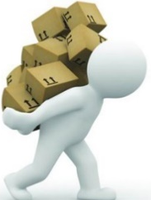
2
我承担 我无悔
一、如何对待生活中不可推卸的责任
1.我们虽然无法改变自己在工作和生活中的位置，但可以改变我们对待自己应该做的事情的态度。
2.只要我们把它们当作一种不可推卸的责任担在肩头，全身心地投入，同样能够把事情做得出色。

Slide 34
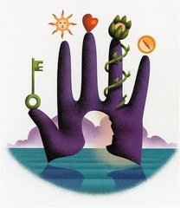
二、如何做负责任的人
无论何时何地，我们都应该努力提升自身素质，增强履行责任的能力 ，勇于承担责任。

Slide 35
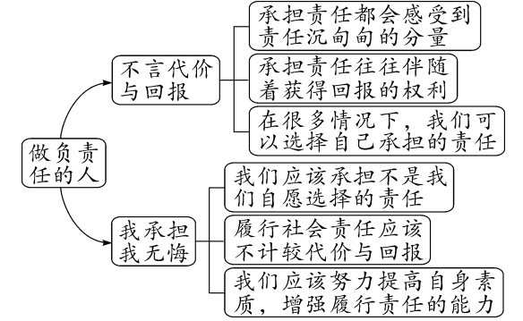
课堂小结

Slide 36
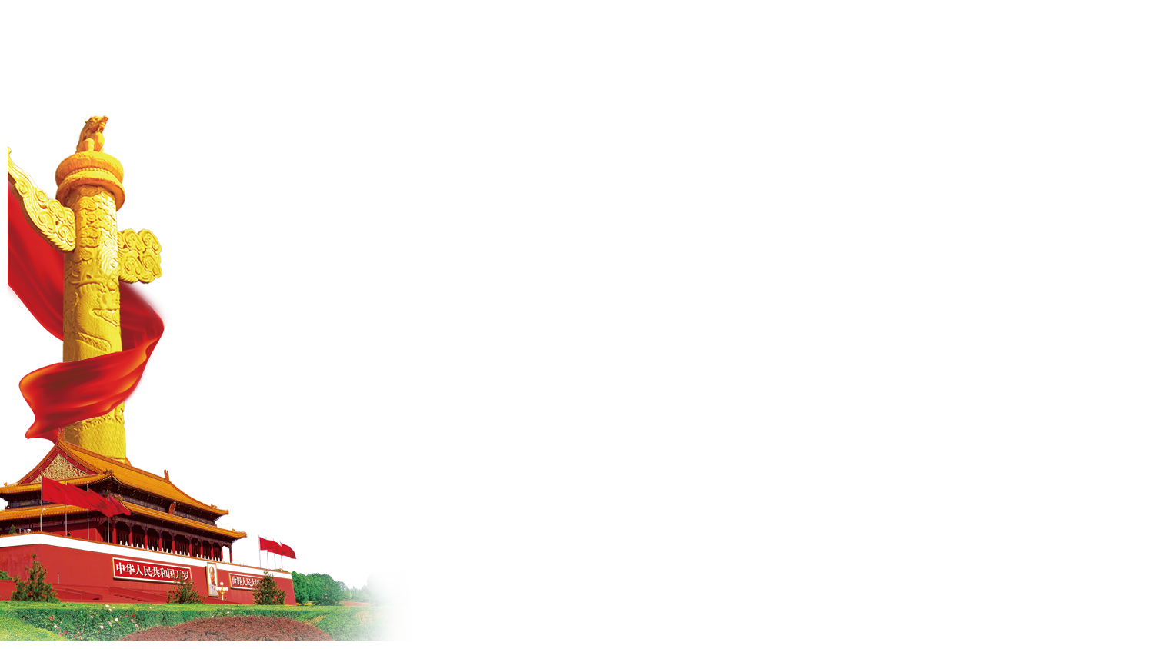

同步教案 双击打开

Slide 37
同步学案 双击打开

Slide 38
同步练习 双击打开

Slide 39
感谢您的聆听
教师：文小语

